Slide 1
QA
Лекция №7

Slide 2
План:
Тестирование десктопных приложений
Полезные инструменты тестировщика

Slide 3

Тестирование десктопных приложений
Десктопные приложения – это полнофункциональные программы, которые работают вне зависимости от других приложений и требуют наличие оператора. Для их работы необходимы достаточные аппаратные ресурсы компьютера, само приложение и набор функций для работы с приложением.

Slide 4
особенности тестирования десктопных приложений от веб-приложений
Параметр | Desktop приложение | Web приложение
Доступ к сети Internet | не требуется | необходим. исключение: некоторые приложения могут временно работать автономно
Установка/обновление | Должно быть развёрнуто или установлено. | Единовременная настройка. Одна установка для всех пользователей.
Интерфейс взаимодействия | Стандартные интерфейсы, стандартное взаимодействие | Разнообразный интерфейс взаимодействия. Плюсы — разнообразие реализации, минусы, сложности — кроссбраузерная совместимость. Решается применением библиотек на JavaScritp, внедрением стандартов.
Совместимость с устройствами | Зависимость от платформы. Исключение — кроссплатформенные приложения. | В большинстве случаем — платформо-независимое.
Анимация, графика | Быстрая, быстрый отклик | Относительное медленный отклик, связанный с передачей данных по сети.

Slide 5
особенности тестирования десктопных приложений от веб-приложений
Параметр | Desktop приложение | Web приложение
Масштабы | Повсеместно | Пока что web-приложения не столь популярны. Но темпы роста популярности(в куче с «облаками») велики. Уже сейчас многие переходят на хранение документов на Google Docs и прочие сервисы.
Тестирование | Производится QA, группой QA.. | По сути всё так же. Только открытость(расположение в сети) данного рода приложений позволяет привлечь большее количество QA. Сотни, тысячи, миллионы. В результате бОльшее покрытие тестами и более быстрое обнаружение уязвимостей и некорректной работы софта.

Slide 6
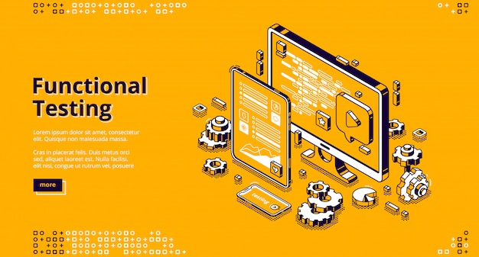
Виды тестирования
Виды тестирования которые необходимо проводить на десктопных приложениях помимо основных (функционального, GUI, юзабилити и т.д) также имеют свои особенности:
тестирование инсталляции
тестирование обновления
тестирование деинсталляции

Slide 7
Виды тестирования
Выполняя тестирование установки проверяется:
Запускается ли программа после установки
Расположение программы в файловой системе по-умолчанию
Расположение программы в файловой системе если путь сохранения изменен пользователем
Наличие ярлыков на рабочем столе
Есть ли установленный компонент в меню Пуск > Программы
При установке обратить внимание на издателя
Установка программы для текущего пользователя/для всех пользователей компьютера
Установка пользователем с правами админа
Установка пользователем без прав админа

Slide 8
Виды тестирования
Для тестирования обновлений специально устанавливают старую версию программы, она сразу же находит обновления и обновляется. Выполняя тестирование обновлений нужно:
Проверить что после установки обновлений данные пользователя не были повреждены
Проверить что все созданные ранее пользователем файлы остались доступными

Slide 9
Виды тестирования
Выполняя тестирование удаления проверяем:
Файлы должны удалиться
Ярлык с рабочего стола исчез
Удалена ли запись из меню Пуск > Все программы
Выполняем команду %userprofile% через командную строку, чтобы открыть личную папку текущего пользователя. Убеждаемся, что нет папок с названием программы

Slide 10
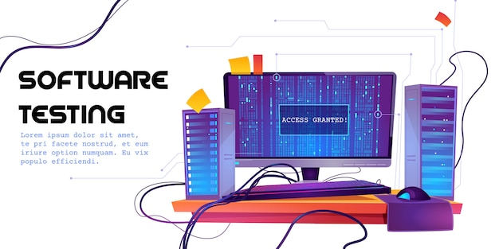
Виды тестирования
ad-hoc testing — вид тестирования, который выполняется без подготовки к тестам, без определения ожидаемых результатов, проектирования тестовых сценариев. Это неформальное, импровизационное тестирование. Он не требует никакой документации, планирования, процессов которых следует придерживаться в выполнении.

Slide 11
Task (BUG) трекеры – ключевые особенности
Есть основные функции, которые полезно иметь в вашем программном обеспечении для отслеживания ошибок. Ищите эти важные функции при оценке ваших вариантов.
Управление коммуникациями: тестировщикам, разработчикам и руководителям проектов необходимо средство для эффективного общения. Наличие центрального канала связи в вашей системе отслеживания ошибок дает возможность уточнять информацию на протяжении всего процесса контроля качества и ускоряет проекты разработки программного обеспечения.
Запись экрана: Воссоздать ошибки не всегда просто. Предоставление разработчикам снимков экрана или записи дефекта дает им больше времени, чтобы сосредоточиться на устранении проблемы, а не на ее воспроизведении.
Организация и фильтрация данных о дефектах. Управление дефектами, отзывами пользователей и открытыми задачами — это самостоятельная работа. Вы сможете лучше управлять своим инструментом сообщения об ошибках, если сможете организовать и отфильтровать свои проекты контроля качества.
Отчеты о тестировании и аналитика: очень важно отслеживать тенденции тестирования и собирать информацию для будущих проектов обеспечения качества. Имея метрики тестирования, легко доступные в вашем инструменте отслеживания ошибок, вы можете быстро преобразовывать данные и делиться ими с заинтересованными сторонами.

Slide 12
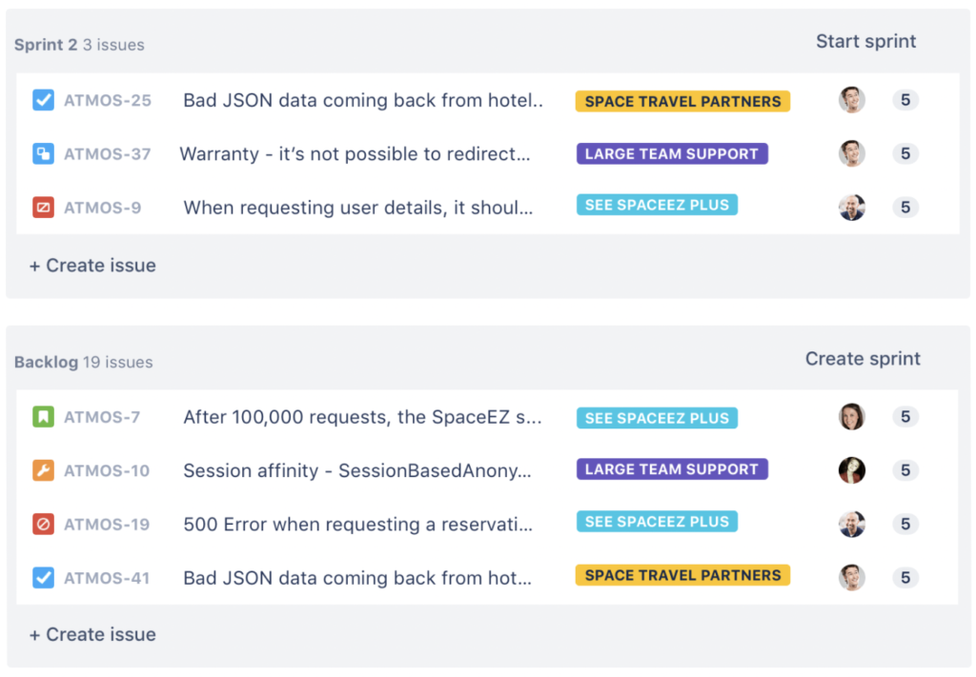
jira
Jira — мощный механизм рабочего процесса, который может управлять всеми аспектами контроля качества и разработки.
Ошибки и задачи разработки могут храниться в одном невыполненном журнале в Jira, предоставляя единый источник достоверной информации для всех типов проблем. Автоматические уведомления по электронной почте могут помочь вашей команде быть в курсе изменений статуса каждой ошибки.

Slide 13
Jira
Jira интегрируется с инструментами управления исходным кодом, такими как Bitbucket, что позволяет разработчикам программного обеспечения исправлять ошибки непосредственно из заявки Jira. GitHub, Jenkins, Slack, Asana и Trello — это лишь некоторые из более чем 3000 интеграций Jira, которые помогают командам разработчиков программного обеспечения управлять процессом контроля качества.

Slide 14
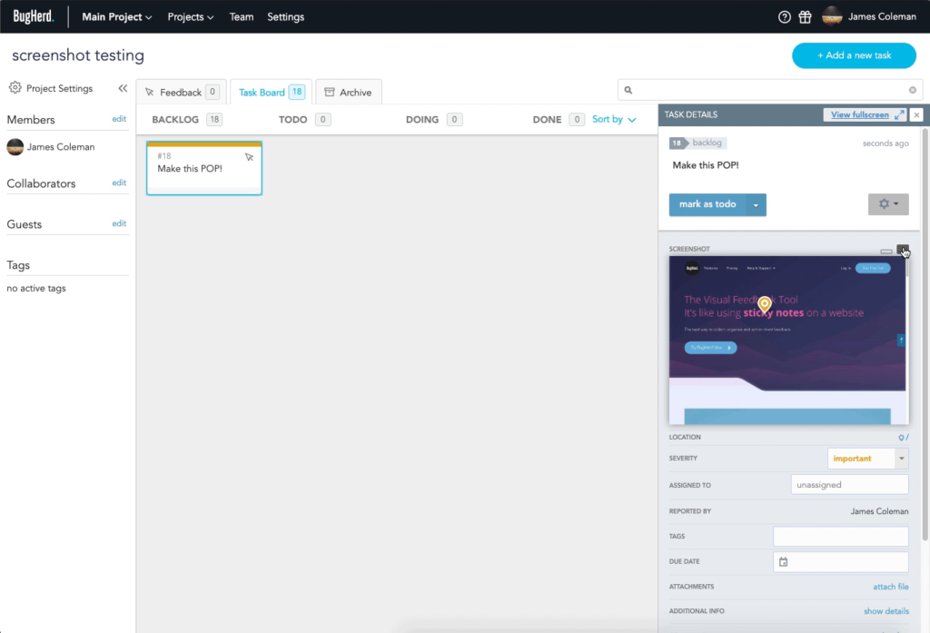
BugHerd
BugHerd упрощает контроль качества для всех, кто участвует в процессе веб-разработки.
Независимо от того, опытный ли тестировщик или нетехническое заинтересованное лицо, пользователи могут легко разметить элементы веб-страницы простым наведением и щелчком мыши.
Отзывы отправляются непосредственно на доски задач в стиле канбан, где разработчики могут быстро реагировать на ошибки.

Slide 15
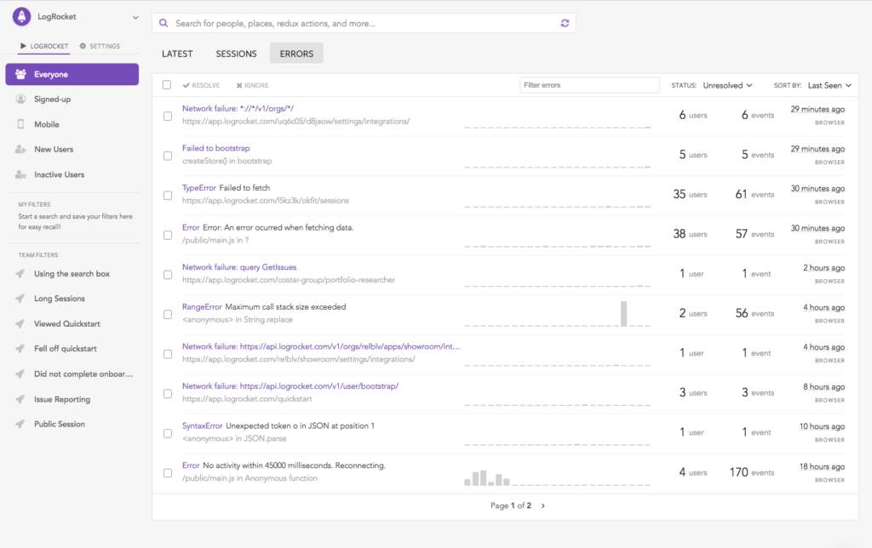
LogRocket
LogRocket специализируется на отслеживании дефектов, возникающих во внешнем интерфейсе. Группы обеспечения качества могут просматривать трассировки стека, ошибки Javascript и журналы консоли вместе с повторами сеансов, чтобы точно определить основную причину дефектов и понять, как они влияют на конечных пользователей. В отчетах LogRocket количественно оцениваются различные аспекты взаимодействия с клиентами, такие как конверсии и взаимодействия с событиями, что позволяет вам определить приоритеты проблем, препятствующих использованию продукта.

Slide 16
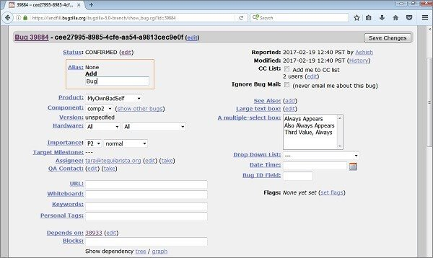
Bugzilla
Bugzilla — инструмент отслеживания проблем с открытым исходным кодом для сложных сред с большими объемами. Bugzilla может предложить большое количество функций и оставаться бесплатным для всех пользователей. Его возможности поиска ошибок варьируются от простого поиска, похожего на Google, до более продвинутой системы, способной выполнять поиск на основе времени и другие точные запросы.

Slide 17
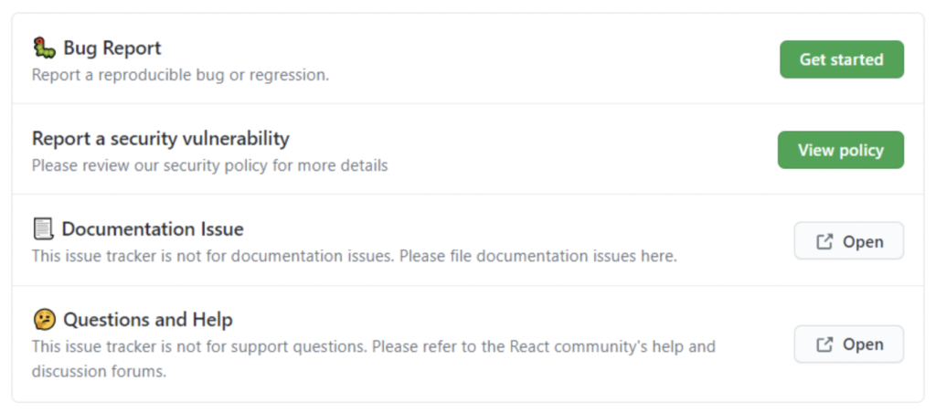
GitHub (Issues)
GitHub Issues — это система отслеживания ошибок, доступная во всех репозиториях исходного кода GitHub. Помимо управления проблемами, команды разработчиков могут использовать GitHub для проведения обсуждений, обработки внутренних запросов в службу поддержки клиентов и отправки отзывов о документации. GitHub интегрируется с инструментами настольного графического пользовательского интерфейса (GUI), включая Atom и GitKraken, а также с системами управления проектами.

Slide 18
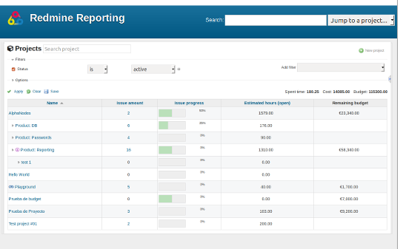
Redmine
Redmine — это гибкое веб-приложение для управления проектами. Написанный с использованием фреймворка Ruby on Rails, он является кросс-платформенным и кросс-базовым.

Slide 19
Спасибо за внимание

